Slide 1
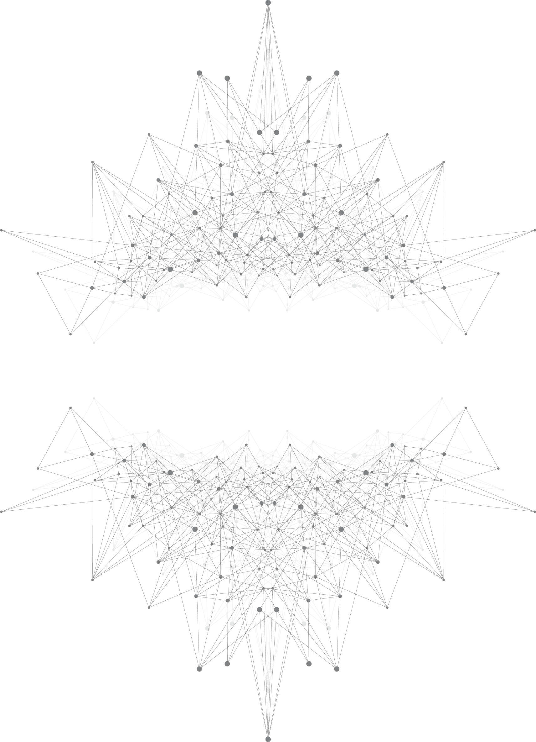
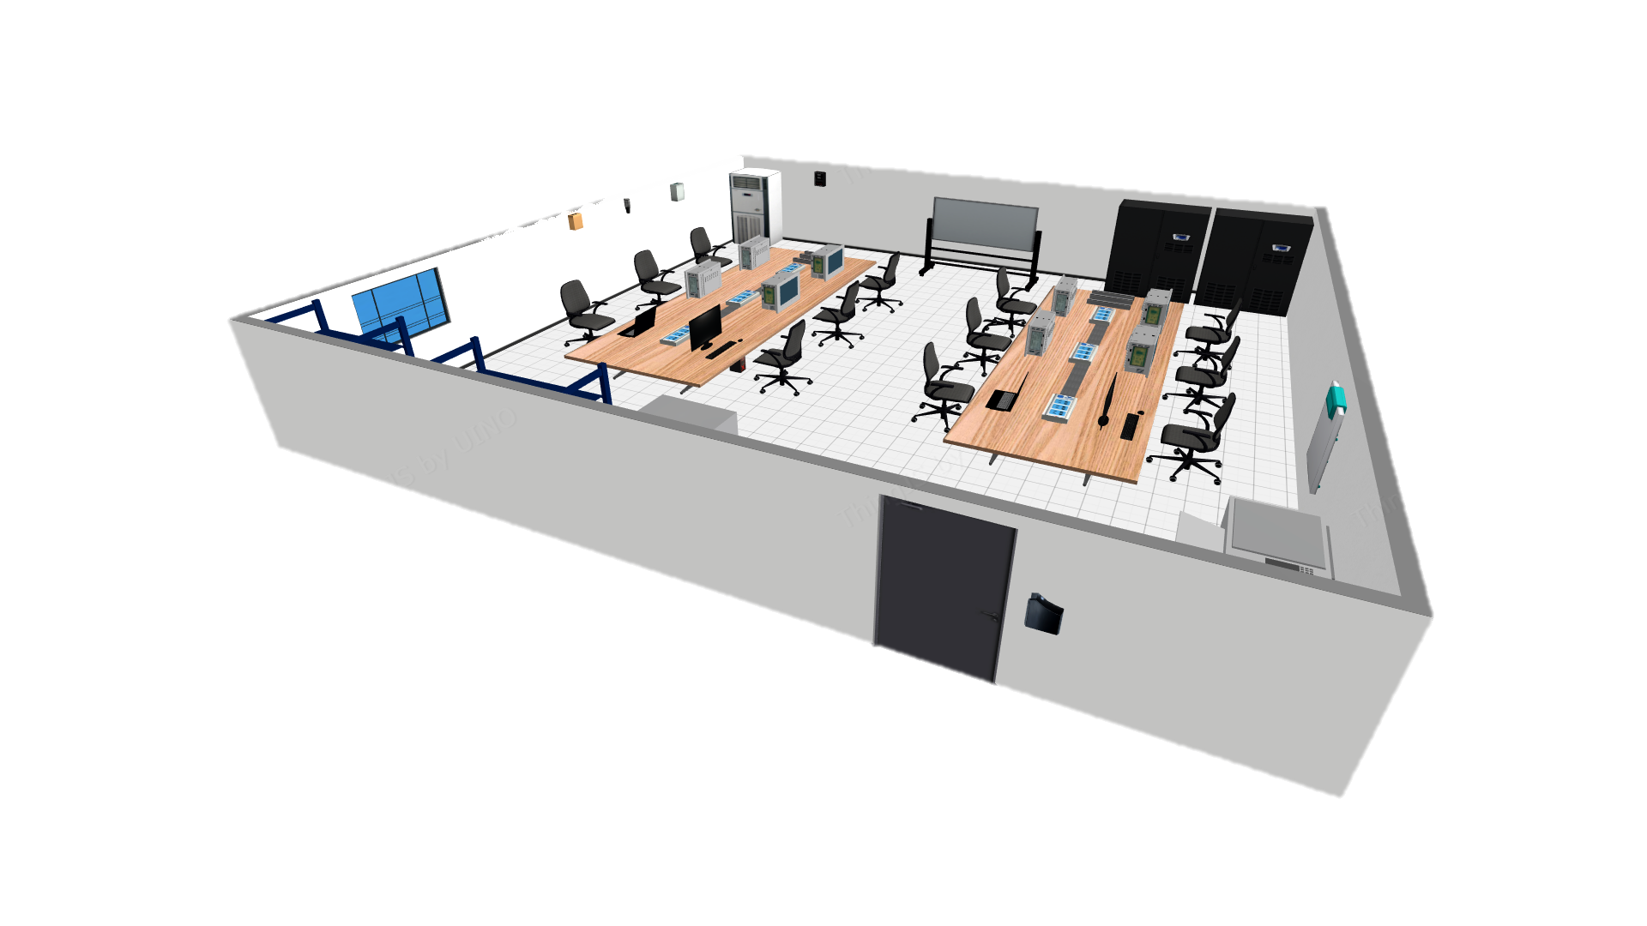

iZone-智慧创工坊
——基于OneOS与OneNET平台的智慧实验室
随便答都队
韩硕 黄真通 李奕霖
Notes:
亮亮图文旗舰店
https://liangliangtuwen.tmall.com

Slide 2
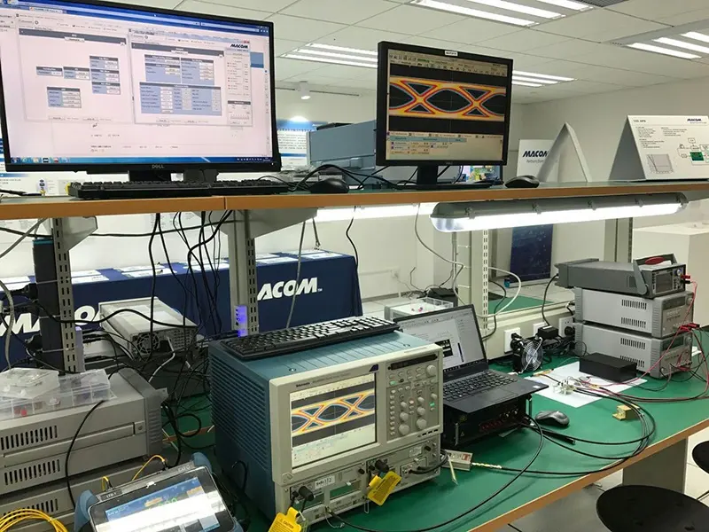

Slide 3
为何要建立智慧实验室？
目前的实验室存在以下6个问题：
仪器常开不关，浪费能源
资产管理不到位，外借设备没有详细登记，造成设备丢失
01
04
某些贵重仪器对温湿度、光强等环境条件要求严苛，实验室目前的条件无法满足
无法对危险因素（如危险气体的泄露）做出实时警报，容易造成重大安全事件（火灾、有害气体中毒等）
02
05
无法对库存进行实时监测，不容易对库存进行及时补充
门禁系统不方便，人员管理混乱
03
06

Slide 4
iZone-智慧创工坊功能设计
实物演示1
智能门禁
环境监测
实物演示4
实物演示2
语音交互
功率监测
实物演示3
智能警报
人机交互
实物演示5
实物演示6
库存管理
远程控制
实物演示7
OTA升级
资产管理
实物演示8

Slide 5
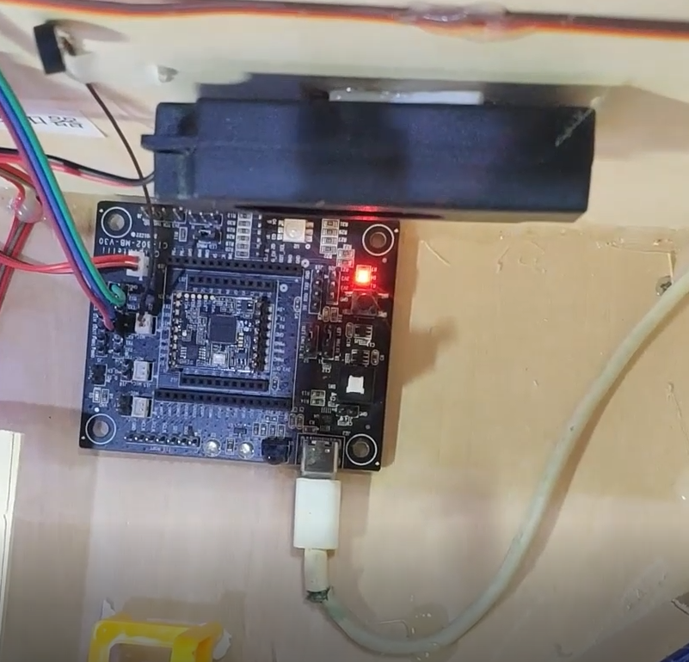
iZone-智慧创工坊特色功能
一、语音控制
语音控制系统能够控制所有智能设备的开关，因此大大提升了实验室设备的控制效率。
并且我们使用的是离线语音控制技术，具有：语音识别率高，反应时间短，不受网络的限制等优势，可以实现更加智能化和轻松化的语音交互。

Slide 6
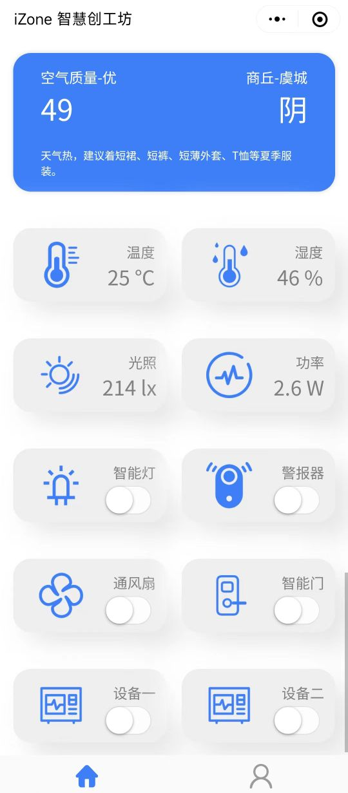
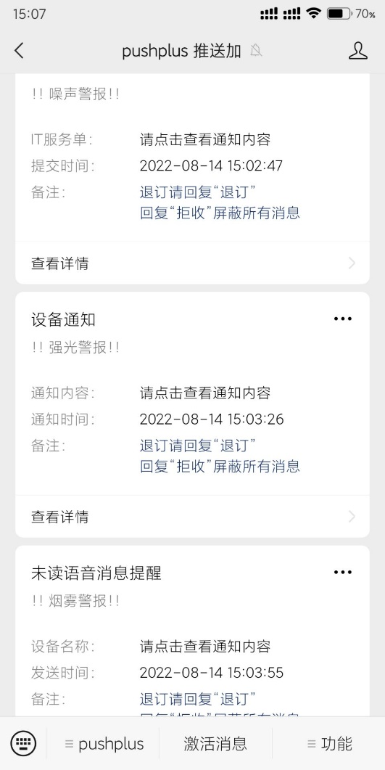
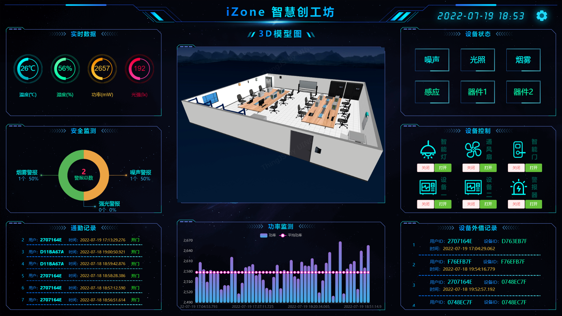
iZone智慧创工坊特色功能
二、多种人机交互方式
可视化大屏与数字孪生模型、微信小程序、微信消息通知

Slide 7






作品结构层次
人机交互系统
数据上传
命令下发
信息处理系统
信息传输系统
感知系统
执行系统

Slide 8
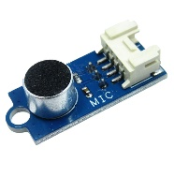
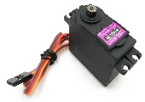
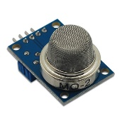
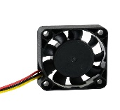
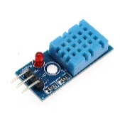
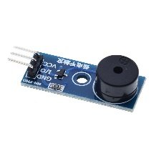
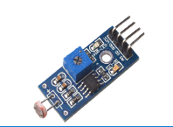
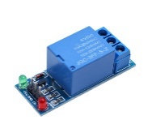
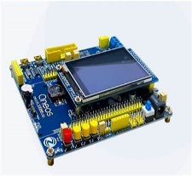



各层次功能
噪声
舵机
烟雾
风扇
温湿度
蜂鸣器
感知环境状态
光照
继电器
数据传输
数据预处理
数据感知
万耦开发板
数据存储
数据处理
数据决策
实时监管
数据展示
风险提醒

Slide 9
作品结构
华为云
FunctionGraph
微信警报通知
移动CMS平台
微信小程序
OTA
OneNET云平台
API
MQTT
自建服务器
可视化大屏
语音交互
语音开发板
OneOS开发板
ThingJS平台
数字孪生模型
传感器
设备
数据流向

Slide 10
报警系统
蜂鸣器
离线语音
作品平面布局
光照管理
电机
继电器
环境感知
温湿度传感器
功率传感器
烟雾传感器
光强传感器
传感器
桌
椅
仪器
通风管理
电机
继电器
资产管理
RFID
仪器
元器件库
门禁管理
舵机
NFC(RC522)
触摸开关
离线语音
库存管理
红外
门
远程开关
灯 继电器
WIFI模块

Slide 11
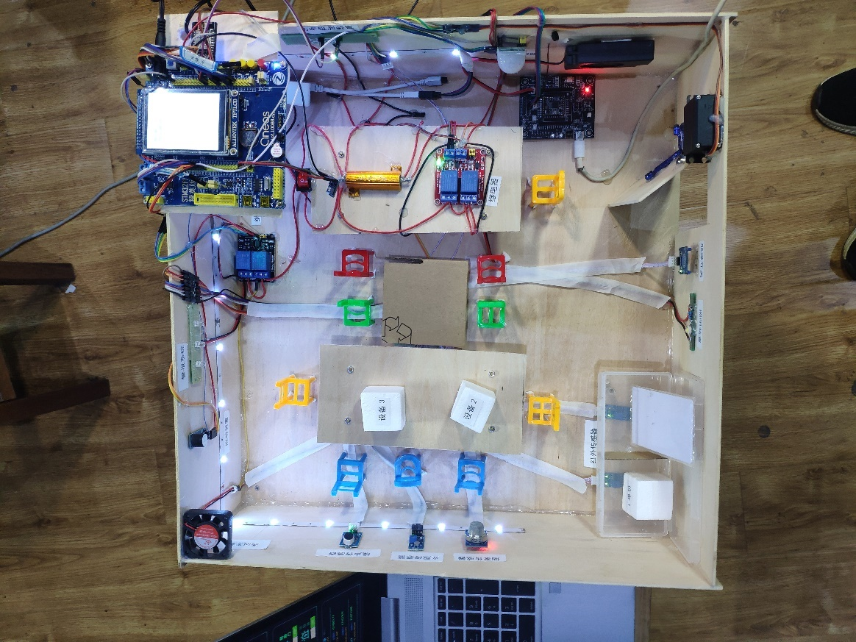
实物模型
蜂鸣器
OneOS开发板
温湿度传感器
通风扇
功率检测电路
噪声传感器
光强传感器
设备控制继电器
烟雾传感器
人体存在传感器
带有RFID标签的设备
离线语音开发板
光电传感器
照明灯
触摸开关
舵机
NFC模组

Slide 12
基于OneOS的单片机程序结构
OneNet
CI1122
串口
温湿度、噪声、光照、红外等传感器
MoLink组件
传感器
RFID识别
设备驱动
按键控制
屏幕显示
语音交互
MQTT订阅
OTA组件
MQTT发布
ADC
IIC
SPI
设备外借
设备控制
智能门、智能灯、通风扇、警报器等设备
PWM
Serial

Slide 13
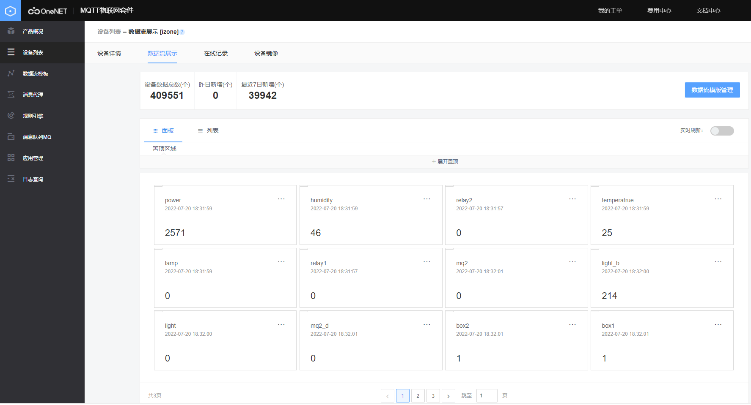
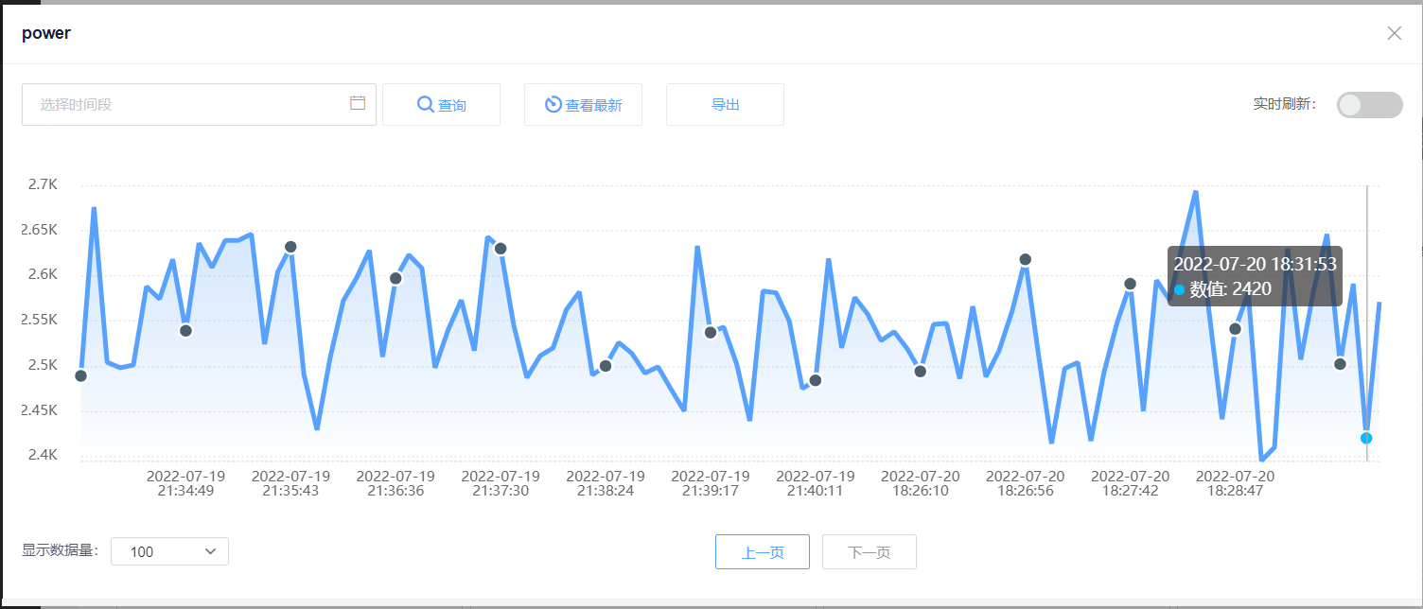
OneNET云平台
借助OneNET平台，能够缩短物联网系统的形成周期，降低研发、运营和维护成本

Slide 14
在线监测与控制平台
http://bbs.m6.work
实时展示
安全警报
实时展示
环境状态
实时展示
器件库存
实时展示
历史警报
设备控制
设备状态
实时展示
通勤记录
实时展示
设备外借记录
显示设备历史功率

Slide 15
数字孪生的3D模型
数字孪生的3D模型

Slide 16
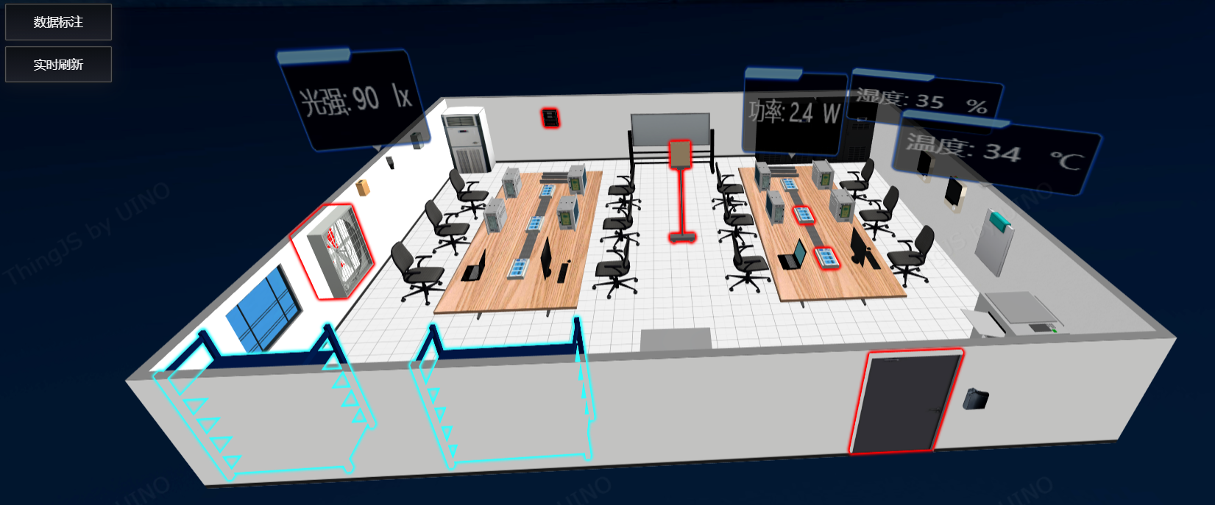
数字孪生的3D模型的功能
1. 可以实时展示设备状态，选择“数据标注”时，对应设备即可展示对应的数据。

Slide 17
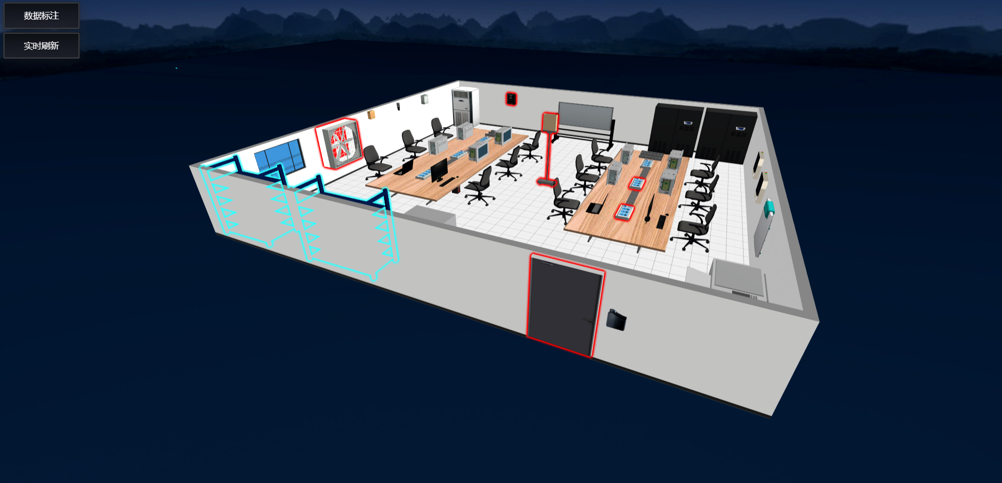
数字孪生的3D模型的功能
2. 点击3D模型中相应的设备模型可以控制设备的开关,红色表示此时设备为关的状态。
警报器
智能灯
通风扇
设备1开关
智能门
设备2开关

Slide 18

微信小程序
可视化大屏是一个大而全的系统，而当我们只需要查看实验室状态或控制设备时，可视化大屏显得有点复杂，因此我们又开发了简而美的微信小程序。通过微信小程序我们可以很方便地查看实验室状态、控制实验室设备。微信小程序目前有实况天气、实验室实时状态和设备控制三个功能。

Slide 19
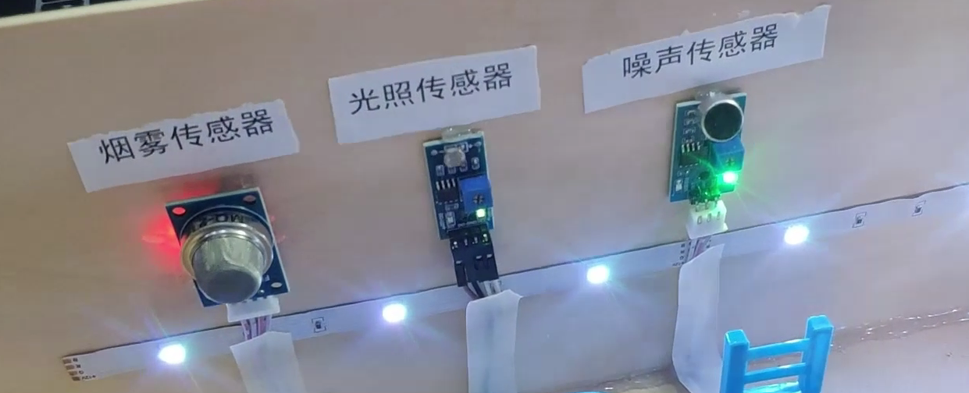
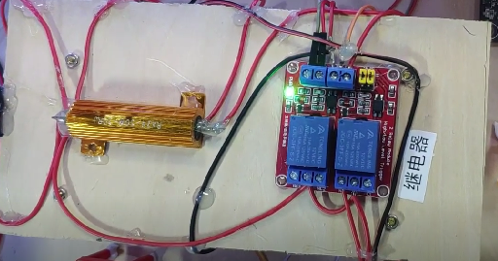
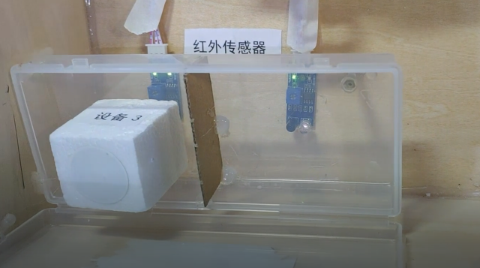
功能设计——传感器系统
1.环境感知：
用于感知环境状态。使用的设备包括：温湿度传感器-SHT20；烟雾传感器-MQ2；光照强度传感器-光电二极管；声音传感器；人体存在传感器-HC-SR501。
2.功率监测：
用于检测设备功率。自行焊接的电路，由30欧姆限流电阻和1/4分压电路组成。
3.设备状态感知：
用于感知设备状态。包括：用于库存检测的光电二极管；警报状态；智能灯状态；智能门状态；设备开关状态等。

Slide 20
功能设计——智能门禁系统
1.NFC快速开关门：
支持通过校园卡或手机NFC便捷开门。使用近场通信模块RC522识别来访人员ID，将来访人员信息上传到OneNET平台后，单片机驱动舵机打开或关闭大门。
2.远程开关门：
用于远程开关门。通过可视化大屏或微信小程序实现远程控制，极大地方便了我们的学习生活。
3.语音开关门：
用于语音开关门。借助启英泰伦CI1122离线语音模组，使用“开智能门”或“关智能门”两个指令控制大门的开关。
4.触摸按钮开门：
用于为他人开门。通过触摸RH6015按键模块，触发单片机外部中断，驱动舵机开关门。

Slide 21
功能设计——智能控制系统
1.自动控制：
当出现危险情况时（如检测到烟雾），会自动打开通风系统，并触发警报；当功率过高时，自动断电；当实验室无人时，自动关闭智能灯。
2.远程控制：
通过可视化大屏或微信小程序，一键即可远程控制各种智能设备，极大地方便了我们的实验室生活。
3.语音控制：
利用离线语音模组CI1122，唤醒设备后即可通过多种指令控制各智能开关设备。
语音指令如下表：
唤醒词 | 声控中心
命令词 | 开智能灯 | 关智能灯 | 开通风扇 | 关通风扇
 | 开智能门 | 关智能门 | 开设备一 | 关设备一
 | 开设备二 | 关设备二 | 开警报器 | 关警报器

Slide 22
功能设计——智能警报系统
烟雾警报
自动控制
可视化大屏实时监测
噪声警报
可视化大屏历史监测
微信通知
强光警报

Slide 23
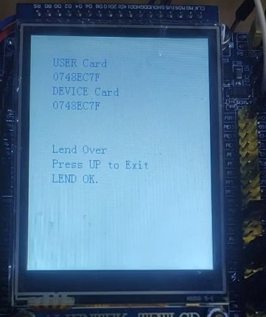
功能设计——资产管理系统
1. 设备外借：
设备外借功能借助RC522近场通信模块。外借人通过按键控制将单片机调制“Device Lend”模式，然后分别将校园卡和设备（设备上贴有RFID标签）靠近刷卡机，屏幕上显示“Lend OK”时，即可完成设备外借。
2. 外借记录：
设备完成外借后，单片机自动将外借人ID、设备ID、时间等上传至OneNET云平台。借助可视化大屏可以实时显示外借记录。

Slide 24
功能设计——库存管理系统
当我们急需使用实验室的元器件时，突然发现元器件已经用光了，此时再去购买就浪费了大量时间。
库存管理系统通过放置在元器件盒下方的红外模块检测，当元器件用尽时，将库存状态上报至OneNET云平台，及时提醒采购人员补足库存。
实时展示
器件库存

Slide 25
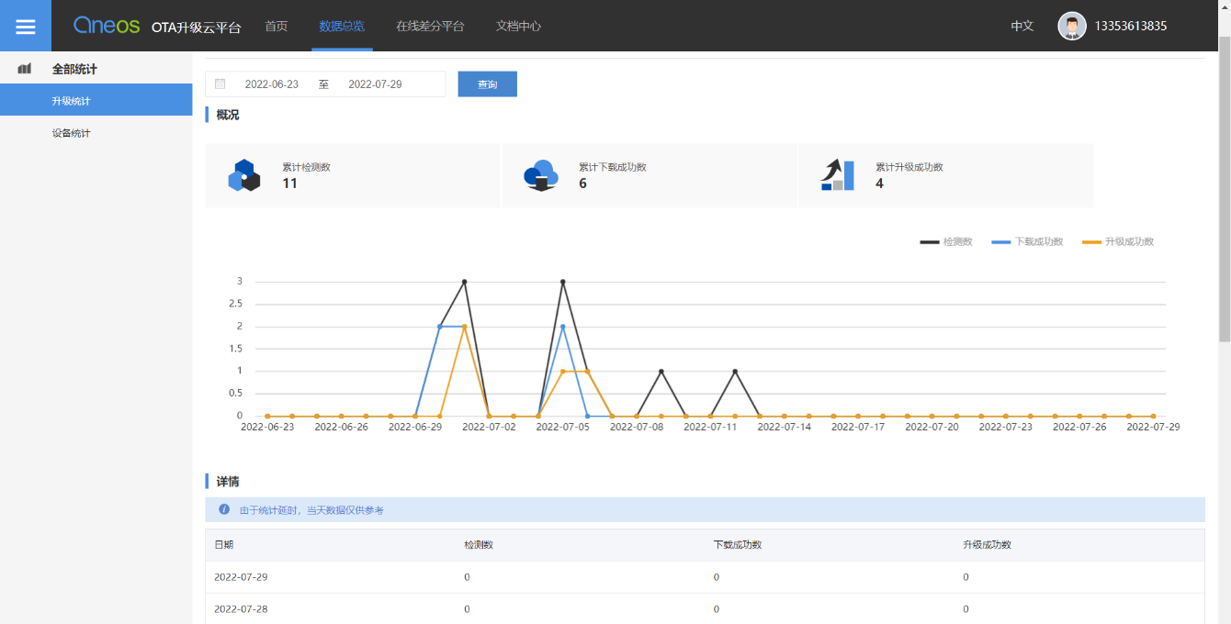
功能设计——OTA升级
使用OneOS组件和移动CMS平台实现设备的差分升级。

Slide 26
实物演示流程
1.智能门禁部分功能：NFC开关门
2.语音控制部分功能：开灯、关灯、开门
3.实时警报部分功能、警报的微信通知
4.演示大屏的实时数据、门禁记录、
警报记录、功率监测、外借记录
5.大屏控制部分功能： 开灯、关灯、关门
6.演示数字孪生模型部分功能：开门、开灯
7.演示微信小程序：关门、关灯
（备用视频展示：8.资产管理、库存、OTA ）

Slide 27
END

